Slide 1


НАИМЕНОВАНИЕ ОО:
Муниципальное бюджетное общеобразовательное учреждение «Старо-Тинчалинская основная общеобразовательная школа имени Гумера Гали Буинского муниципального района Республики Татарстан»
НАЗВАНИЕ ШСК: «Маяк»
ФИО РУКОВОДИТЕЛЯ ШСК: Васильев Юрий Валерьевич

Slide 2
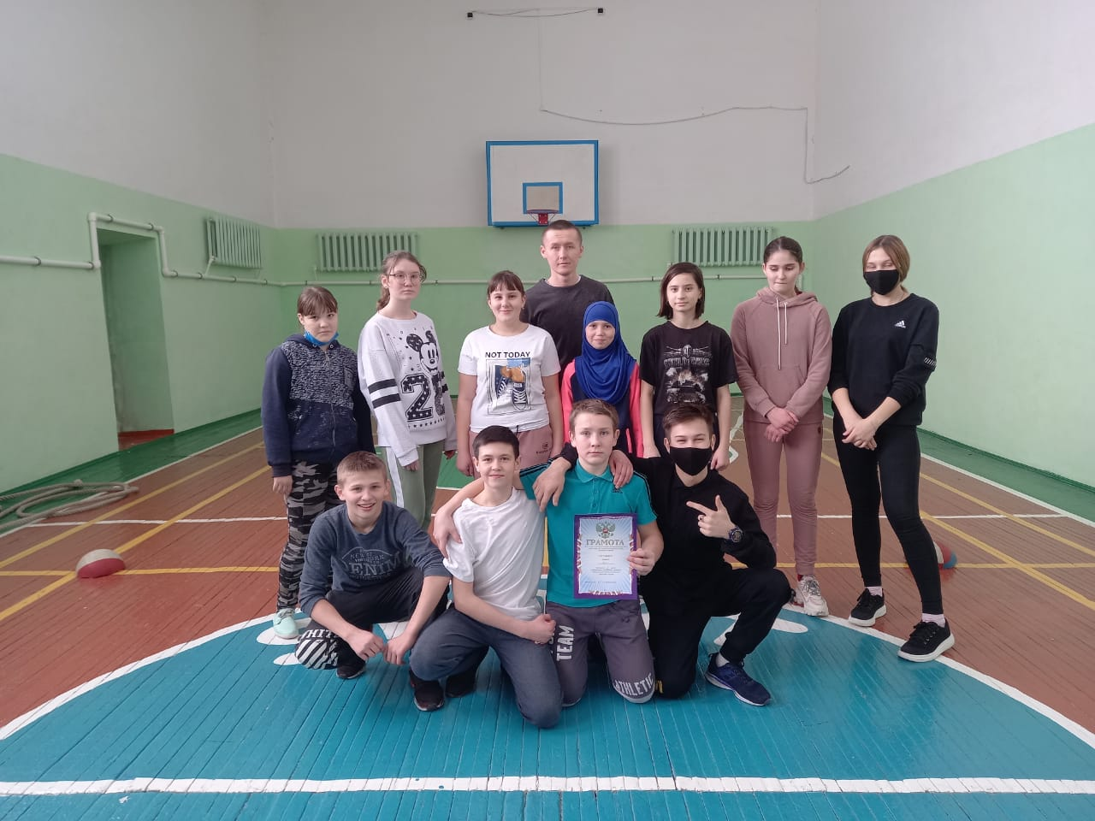
ШКОЛЬНЫЙ СПОРТИВНЫЙ КЛУБ
«Маяк»
Дата создания: 2020г.
Девиз ШСК: БЫСТРЕЕ! ВЫШЕ! СИЛЬНЕЕ!
Основная цель ШСК :
организация и проведения спортивно-массовой работы в образовательном учреждении во внеурочное время;
привлечение обучающихся к систематическим занятиям физической культурой и спортом
пропаганда здорового образа жизни;
укрепление здоровья обучающихся;
повышение работоспособности, повышение спортивного мастерства обучающихся.

Slide 3
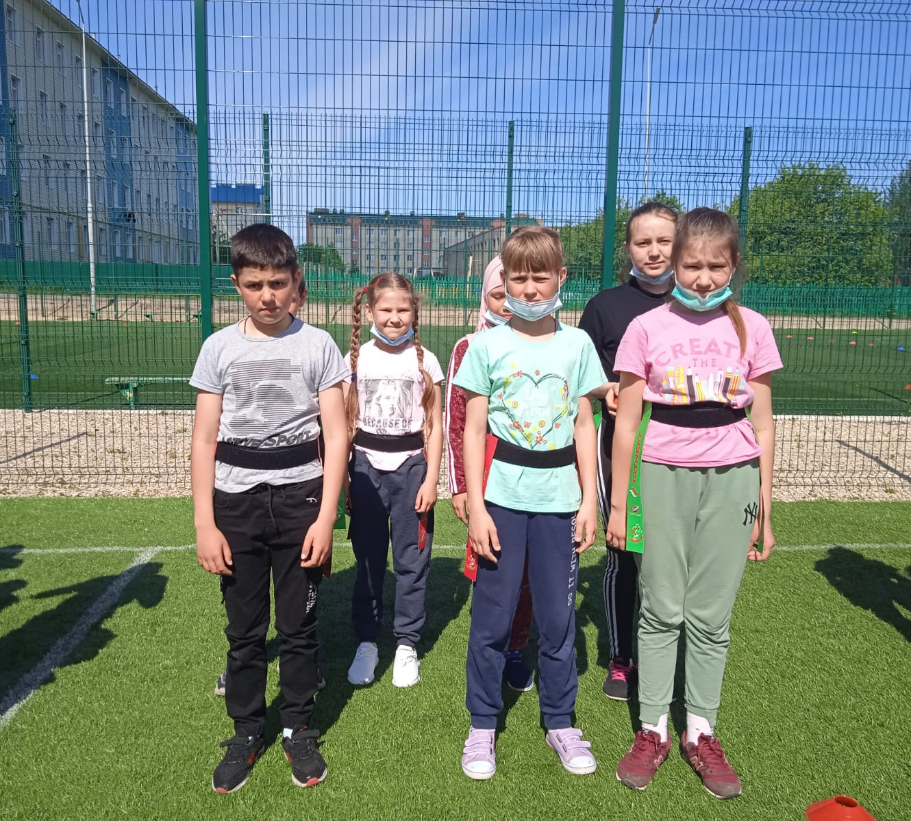
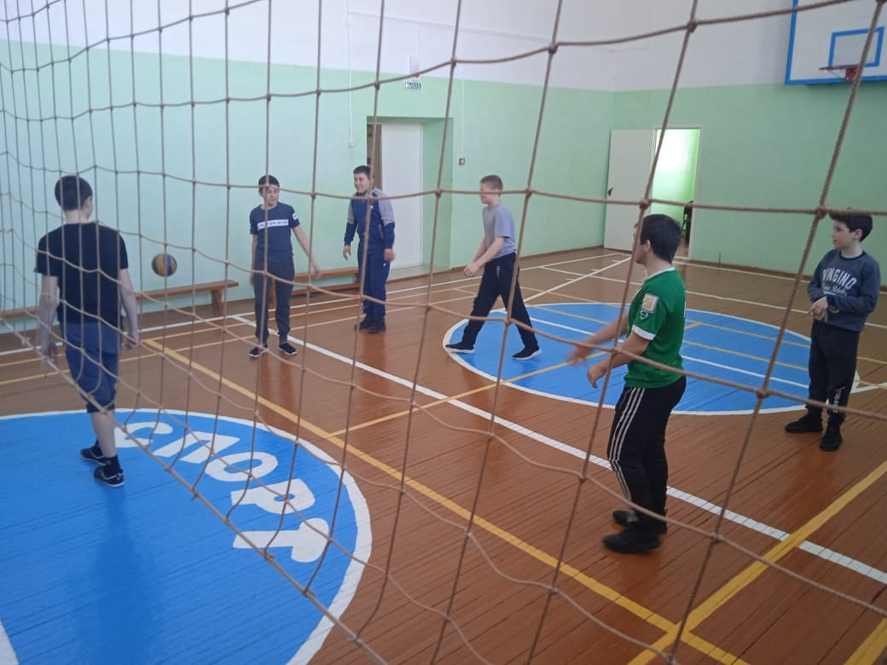
Счастье – быть здоровым, уметь заботиться о здоровье своем и окружающих.
Педагогическое кредо:
«Чтобы сделать ребенка умным и рассудительным, сделайте его крепким и здоровым»
(Жан Жак Руссо).

Slide 4
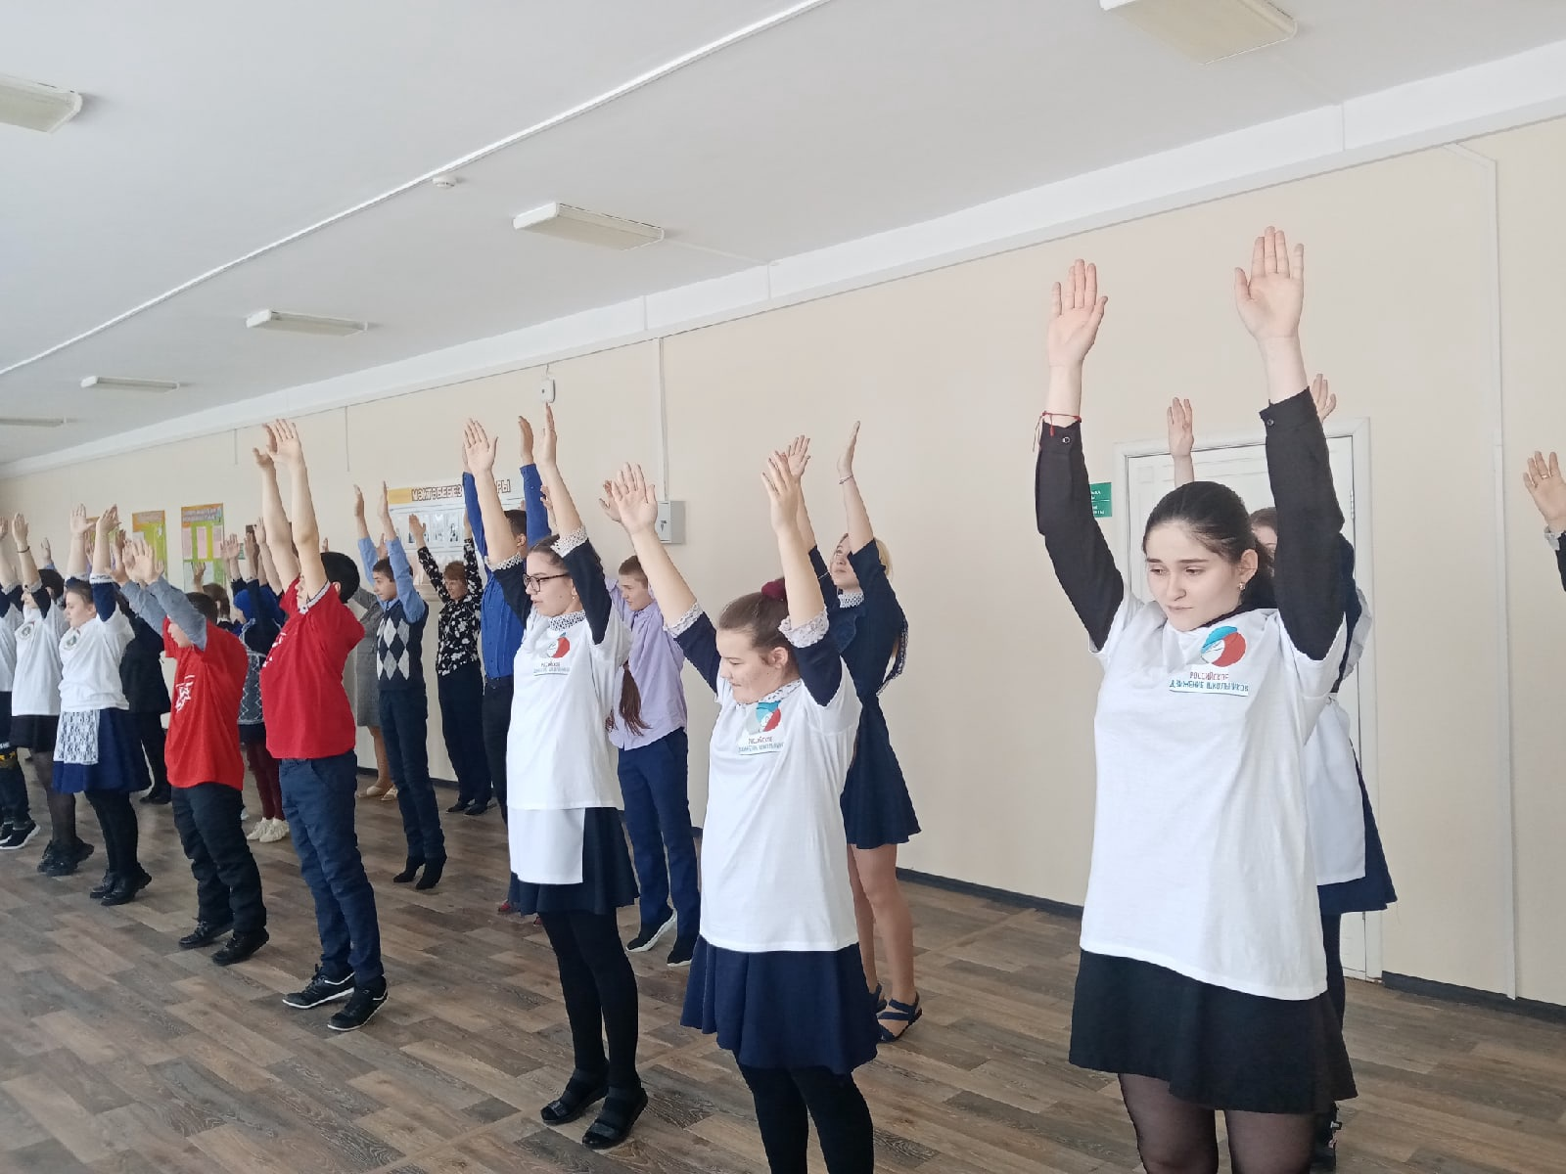
ОСНОВНЫЕ НАПРАВЛЕНИЯ РАБОТЫ:
Организация внеклассной спортивно-оздоровительной работы (баскетбол, волейбол, футбол, настольный теннис.)
Взаимодействие с родителями с целью физического развития и укрепления здоровья детей, формированию ЗОЖ в семье на совершенствование учебной деятельности

Slide 5
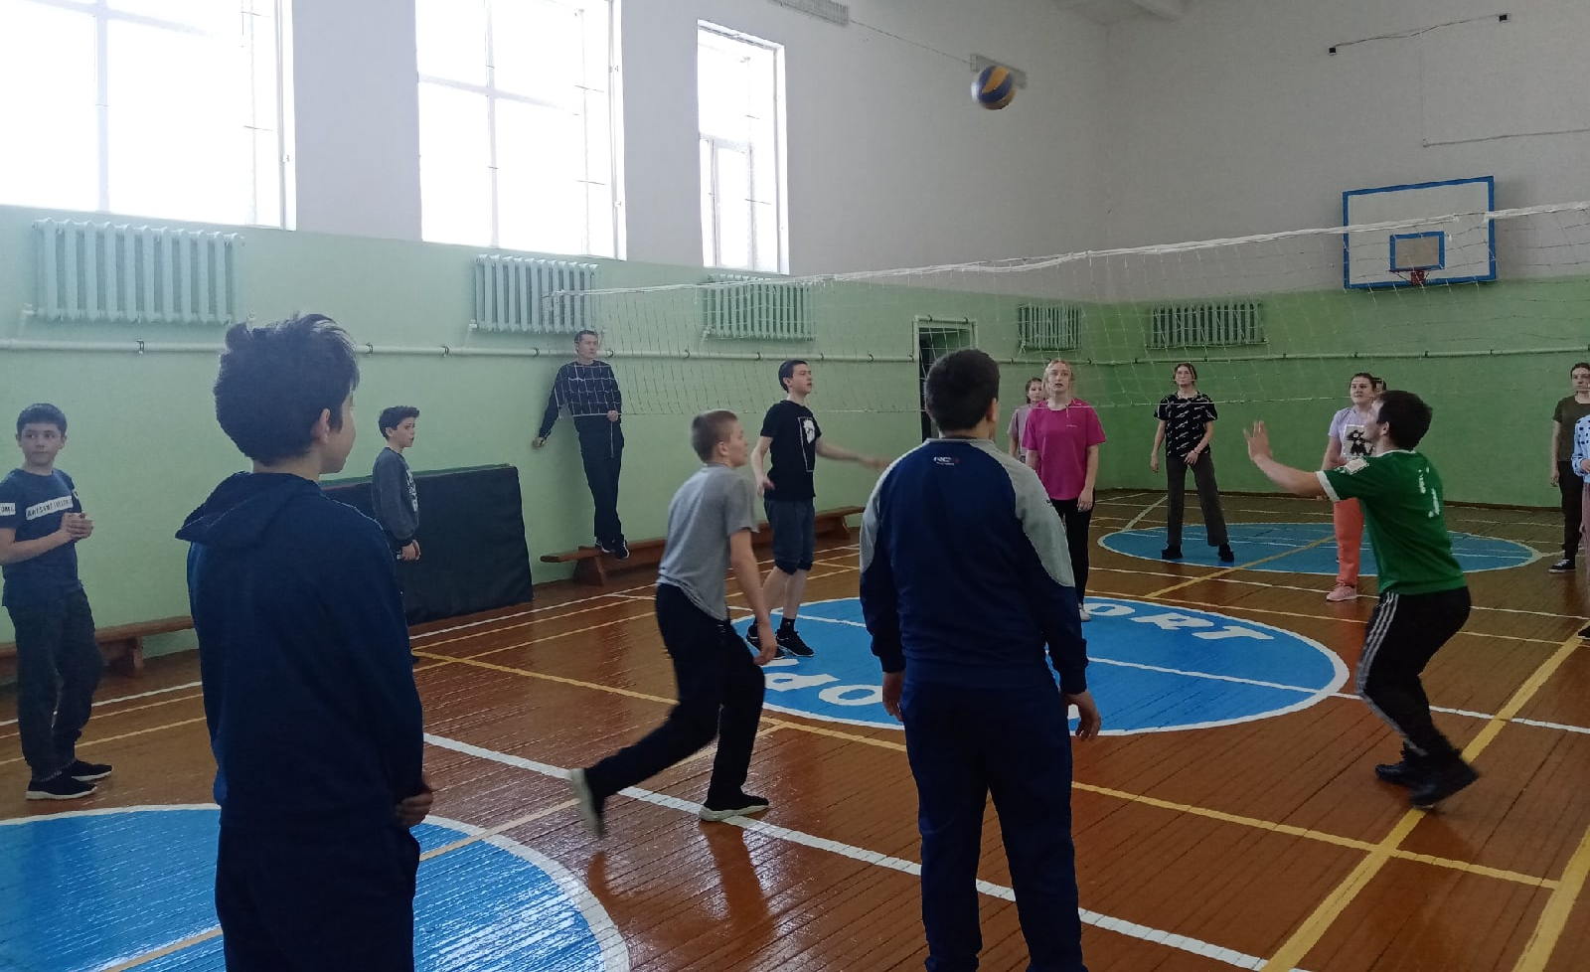
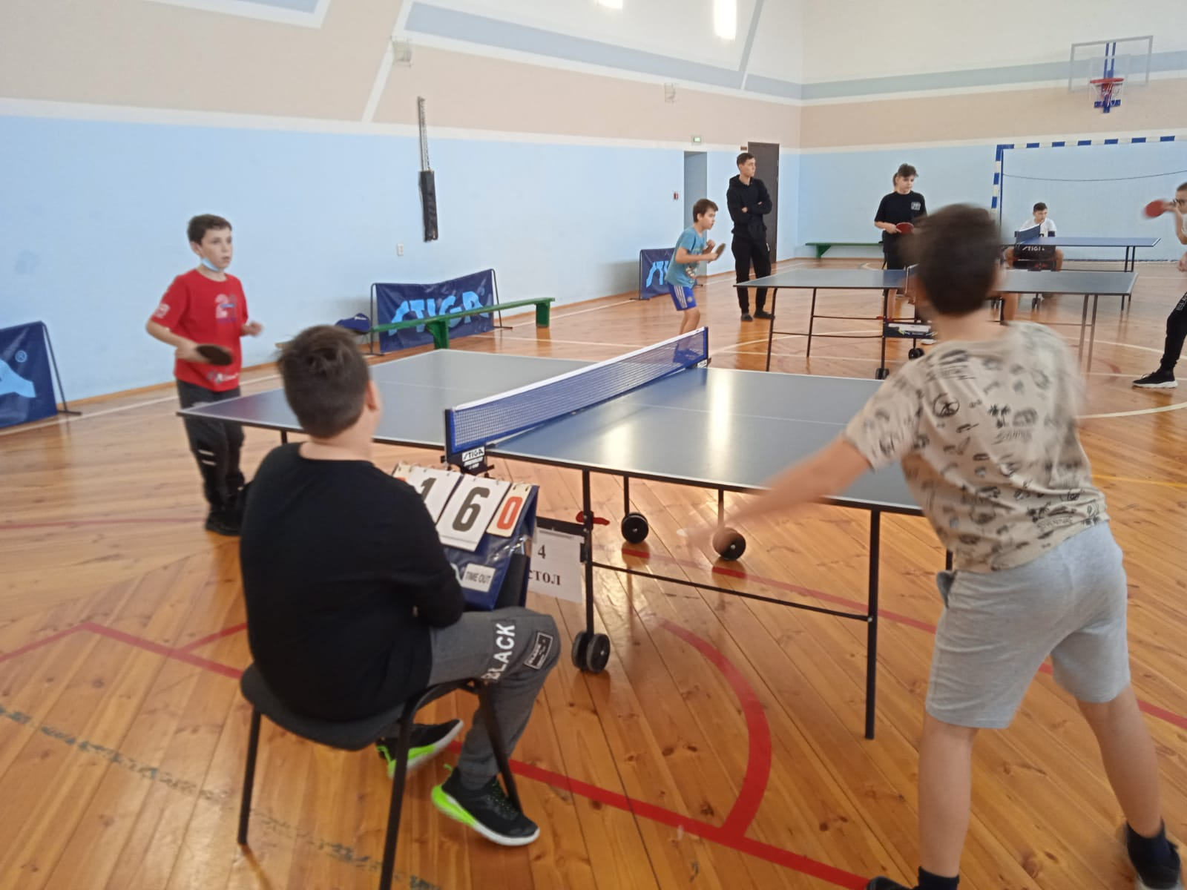
ФРАГМЕНТЫ ЗАНЯТИЙ
«Игра – естественный спутник жизни ребёнка, источник радостных эмоций, обладающий великой воспитательной силой».
А. Кенеман
Здоровьесберегающие и игровые технологии на занятиях школьного спортивного клуба

Slide 6
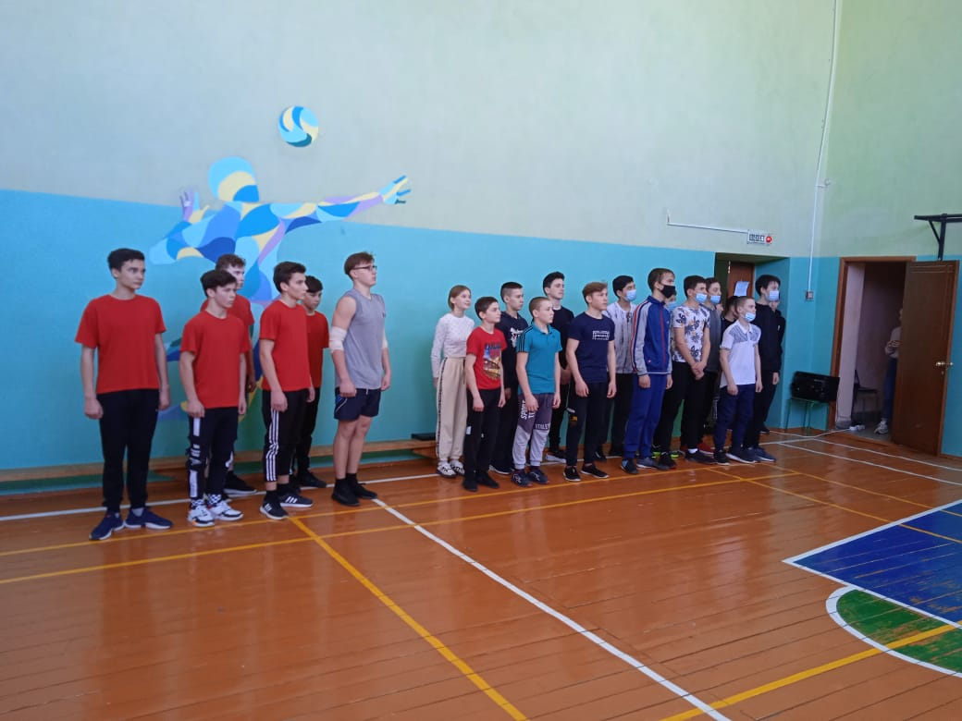
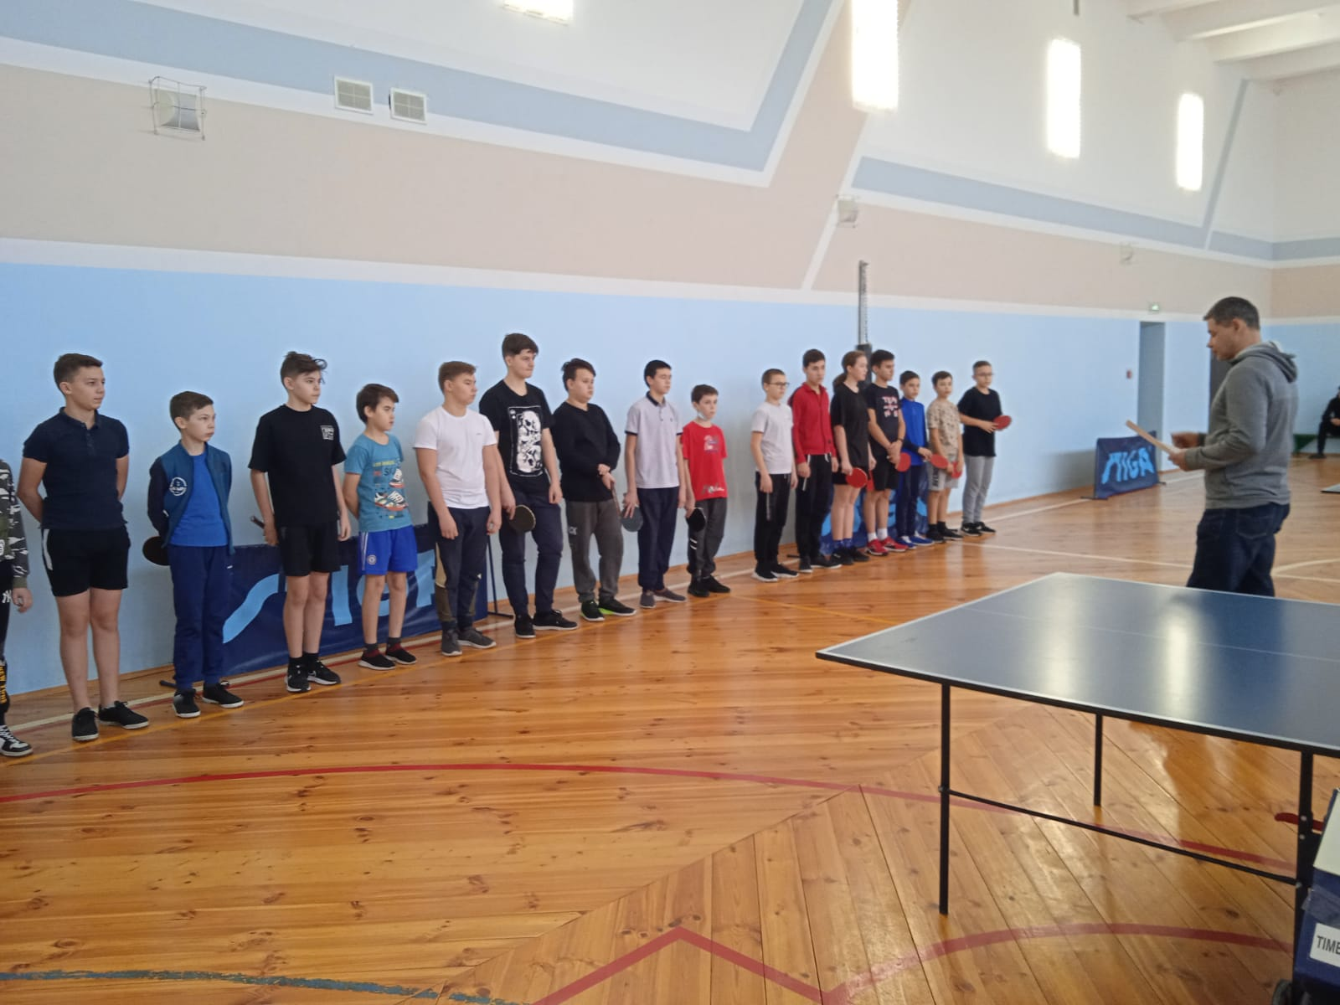
ШКОЛЬНЫЕ, ГОРОДСКИЕ, МУНИЦИПАЛЬНЫЕ МЕРОПРИЯТИЯ
Соревнования по волейболу
Районные соревнования по настольному теннису

Slide 7
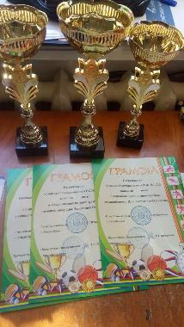
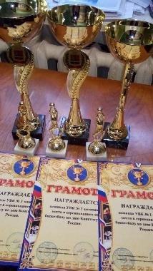
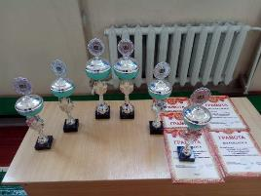
РЕЗУЛЬТАТИВНОСТЬ РАБОТЫ

